Slide 1
InfoSaude – Atendimento e Clínico
Apresentação dos Resultados da Iteração
Iteração 7
Cássio Oliveira
Elisângela de Souza
Wilde Arruda

Slide 2
Agenda
Itens entregues na iteração
Validação do produto
Lições aprendidas da iteração

Slide 3
Itens entregues na iteração
Requisição de exames;
Autenticação e autorização;

Slide 4
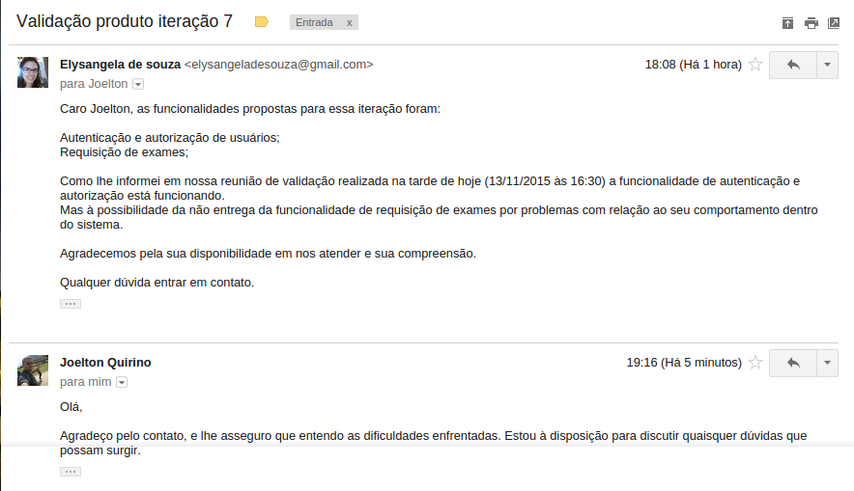
Validação do Produto

Slide 5
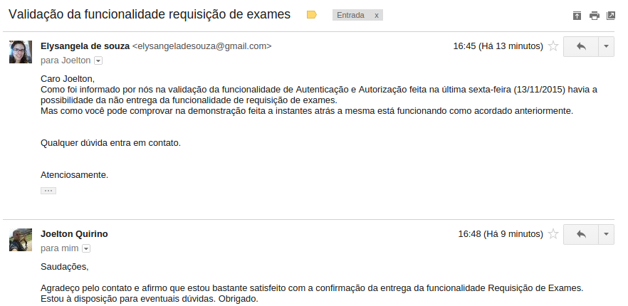
Validação do Produto

Slide 6
Lições aprendidas da iteração
O que fizemos de bom nessa iteração?
  Resolver problemas da iteração anterior;
  Conseguimos fazer todos os itens de backlog da iteração funcionarem;
O que poderíamos ter feito melhor?
  Implementar os pápeis dos atores do sistema no banco;
O que fizemos de ruim?
  Perda de tempo com a troca do framework de segurança novamente;
Ações
  Reservar tempo para possíveis mudanças solicitadas pelo consultor/orientador;

